Slide 1


MOTORSPORT
Dottor Daniel Di Mattia
Azienda Ospedaliera – Polo Universitario
Ospedale Luigi Sacco
Milano
X Maggio 2026

Slide 2

IL POLITRAUMA SPORTIVO
LA GESTIONE COMPLESSA NEL MOTORSPORT
Daniel Di Mattia, Gloria Goi, Anna Maffioli, Andrea Kazemi Nava,Luca Ferrario,
Claudio Guerci, Gabriella De Santi, Giulio Guerrini, Fabio Volonté,
Piergiorgio Danelli.
Ospedale Luigi Sacco ASST-FBF-Sacco Milano
Istituto di Scienze Biomediche Università degli Studi di Milano

Slide 3
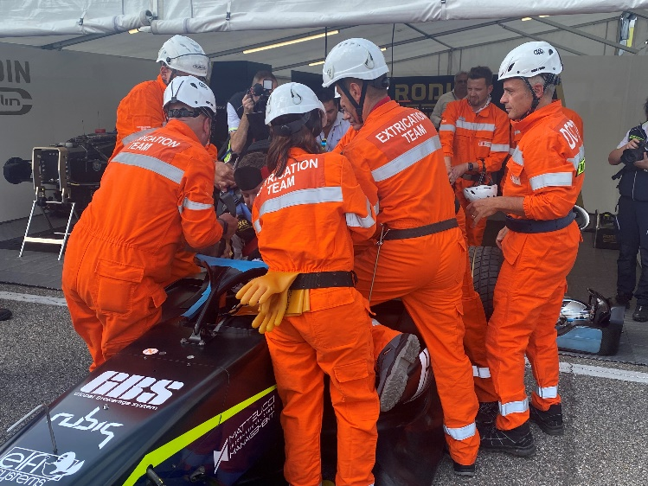
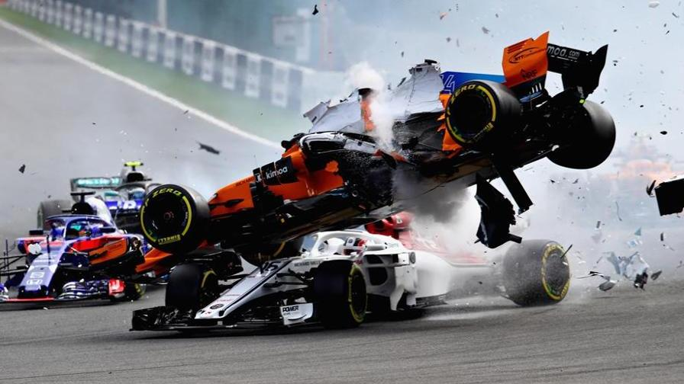
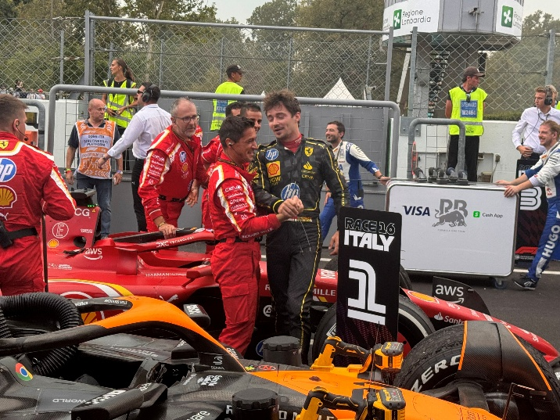
POLITRAUMA NEL MOTORSPORT
Nel Motorsport, in seguito ad un incidente durante una competizione, il rischio di lesioni traumatiche associate a traumi cerebrali è elevatissimo sia per i Piloti che per il Personale addetto ai servizi di Gara.

Slide 4
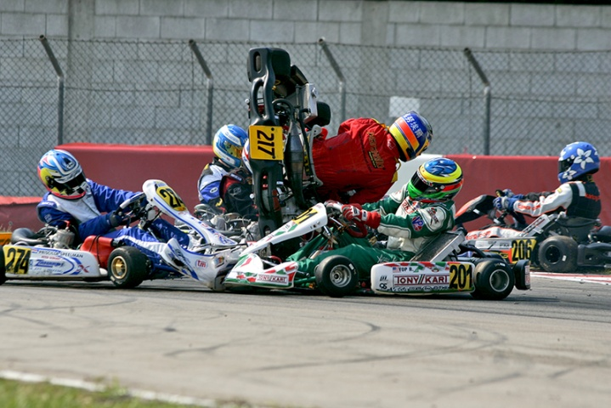
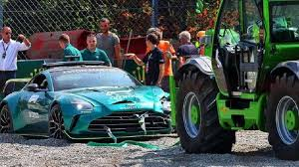
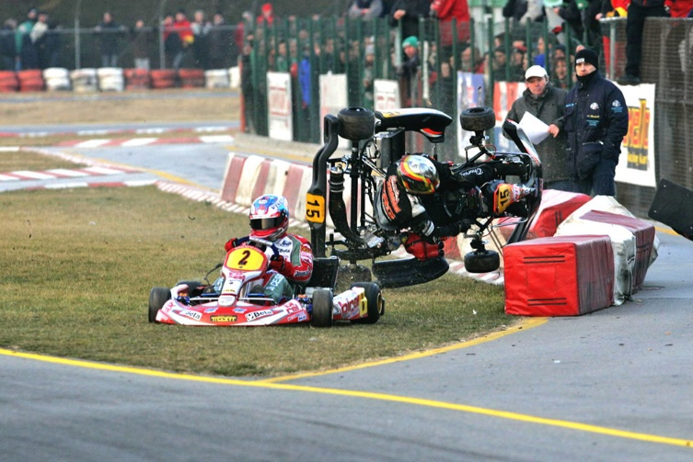
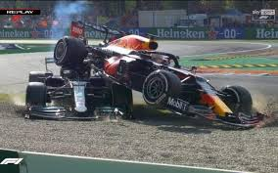
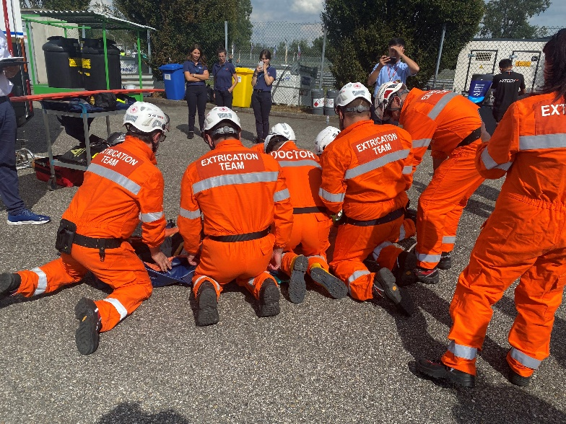
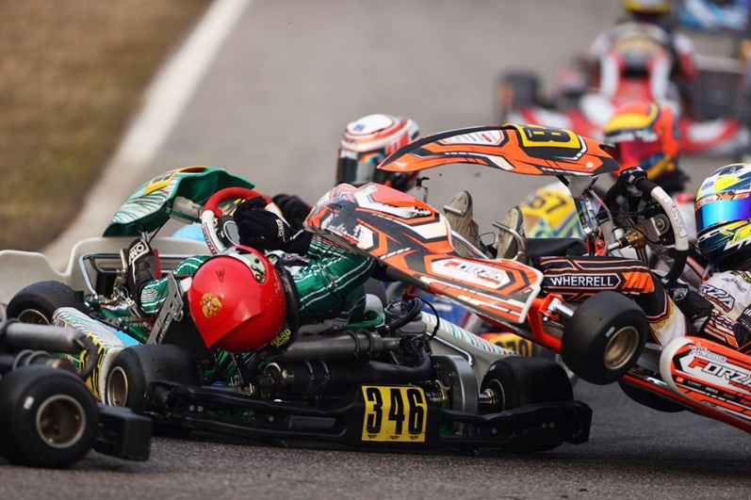
POLITRAUMA NEL MOTORSPORT

Slide 5
POLITRAUMA NEL MOTORSPORT
Un numero superiore ai 70 milioni di soggetti in tutto il mondo subiscono una lesione cerebrale traumatica ogni anno. Frequentemente questi pazienti presentano delle patologie che necessitano di trattamenti chirurgici di emergenza per lesioni vascolari, dell’apparato muscolo scheletrico degli organi cavi e parenchimatosi.

Slide 6
POLITRAUMA NEL MOTORSPORT
La gestione globale del paziente politraumatizzato deve essere adattata al tipo di lesioni presenti nel soggetto e alle condizioni generali durante l’assistenza terapeutica intensiva.

Slide 7
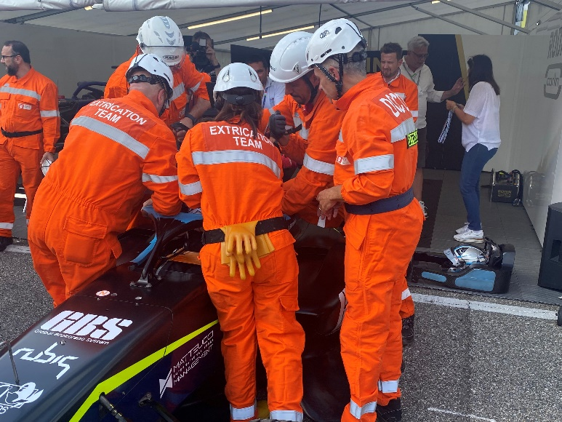
POLITRAUMA NEL MOTORSPORT
Sul luogo in cui è avvenuto il trauma, le immediate manovre rianimatorie ed il trasporto rapido e sicuro in un centro traumatologico sono gli interventi indispensabili per una corretta condotta terapeutica. A questo si aggiunge il protocollo FMSI per il Primo Soccorso Sportivo Defibrillato (PSS-D).

Slide 8


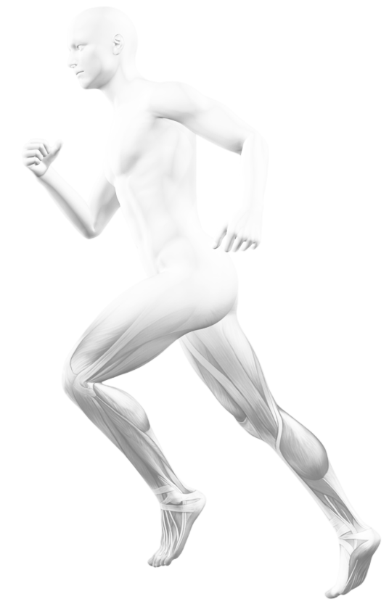
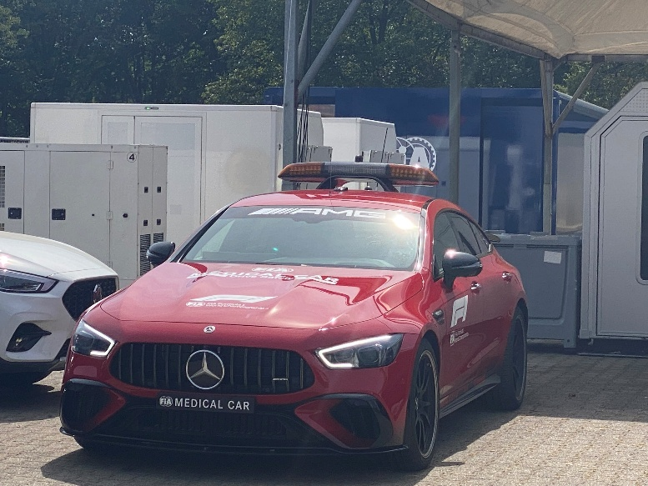
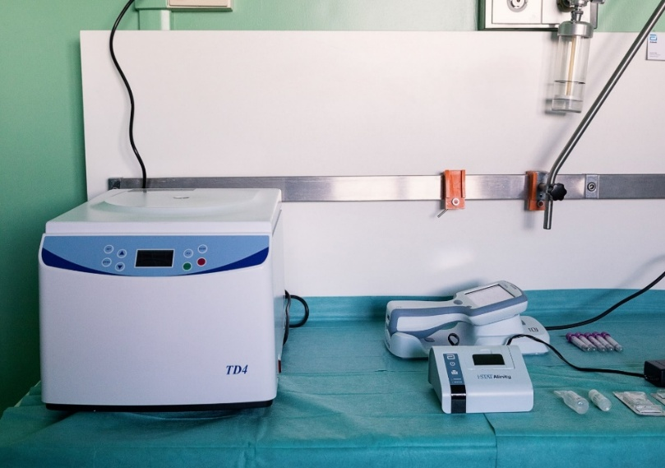



TRAUMI NEL MOTORSPORT
TEST DIAGNOSTICI
Il test al plasma i-STAT TBI di Abbott è il primo test rapido su un analizzatore portatile a ricevere l’autorizzazione FDA 510(k) e può determinare la necessità di una TAC per i traumi cranici anche lievi. I risultati del test sono disponibili in circa 15 minuti.
PSS-D
Guida al Primo Soccorso Sportivo con Defibrillazione sul campo di gara per operatori sportivi
Il Protocollo FMSI dedicato al Primo Soccorso Sportivo all’Atleta in Campo Gara
[ 8 ]

Slide 9
POLITRAUMA NEL MOTORSPORT
Sul luogo in cui è avvenuto il trauma, le immediate manovre rianimatorie ed il trasporto rapido e sicuro in un centro traumatologico sono gli interventi indispensabili per una corretta condotta terapeutica.

Slide 10
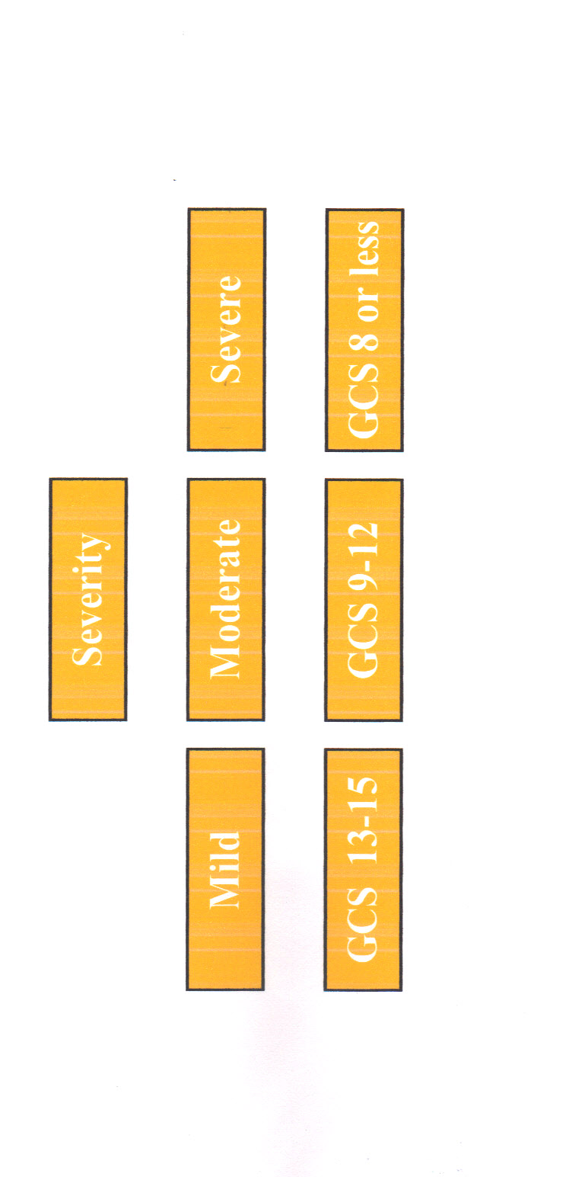
GLASGOW COMA SCORE GCS

Slide 11
CLASSIFICAZIONE TRAUMI CRANICI SCAT 6
Sport Concussion Assessment Tool SCAT6
What it measures:
The SCAT6 tool is used to assess concussions in athletes who are aged 13 years or older. The test has 8 subcomponents that are measured in the following order:
Valutazione delle commozioni cerebrali nello sport SCAT6
Cosa misura:
Il Test SCAT6 viene utilizzato per valutare le commozioni cerebrali negli atleti di età pari o superiore a 13 anni. Il test prevede 8 sottocomponenti che vengono misurate nel seguente ordine:

Slide 12
CLASSIFICAZIONE TRAUMI CRANICI SCAT 6
For younger persons, ages 12 and under, please use the Child SCAt6.
Per i soggetti di età inferiore ai 12 anni, utilizzare il modulo SCAt6 per bambini.

Slide 13
CLASSIFICAZIONE TRAUMI CRANICI SCAT 6 (9 Pagine)

Slide 14
CLASSIFICAZIONE TRAUMI CRANICI SCAT 6
TC D’URGENZA
GCS <13 sulla valutazione iniziale nel reparto di emergenza
GCS <15 a 2 ore dopo l'infortunio sulla valutazione in pronto soccorso
Sospetta frattura del cranio
Nessun segno di frattura della base del cranio, ma perdita di fluido cerebrospinale dall'orecchio o il naso
Disturbi visivi
Deficit neurologico focale
Più di 1 episodio di vomito

Slide 15
CLASSIFICAZIONE TRAUMI CRANICI SCAT 6
TC D’URGENZA: QUANDO SOSTITUIRLA?
I Test Diagnostici per la rilevazione della concussione cerebrale nel trauma cranico devono costituire una determinante fondamentale nella gestione e nell’iter terapeutico dei soggetti che partecipano ad un evento di Motorsport e che giungono presso i nostri Nosocomi con patologie passibili di trattamento chirurgico d’urgenza.

Slide 16
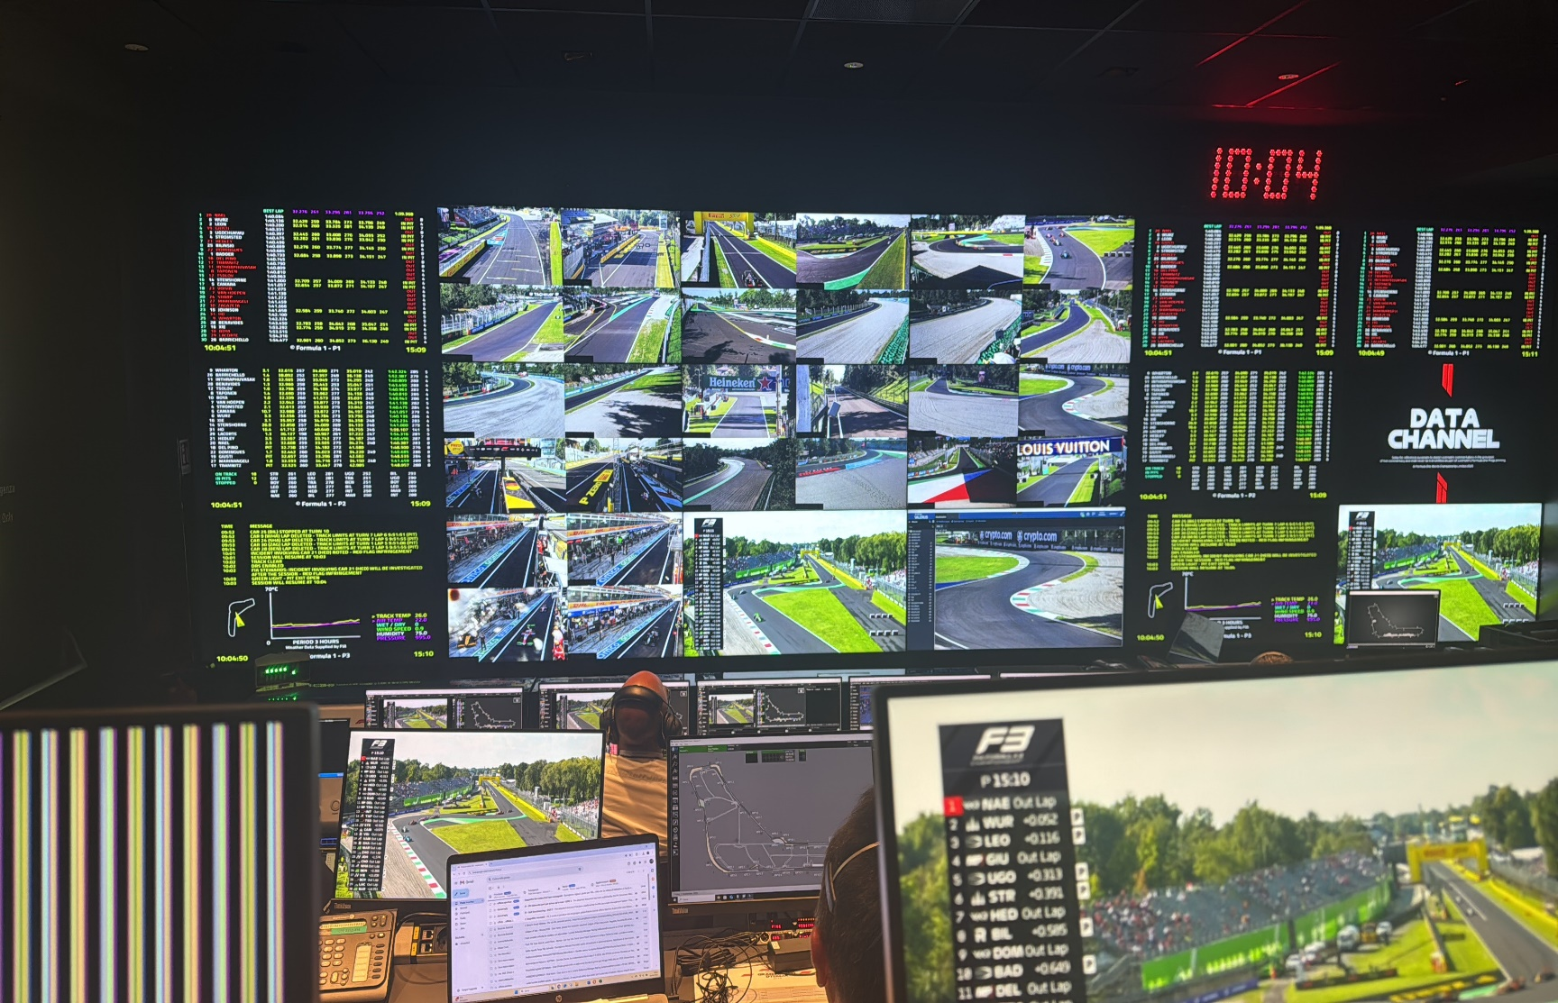
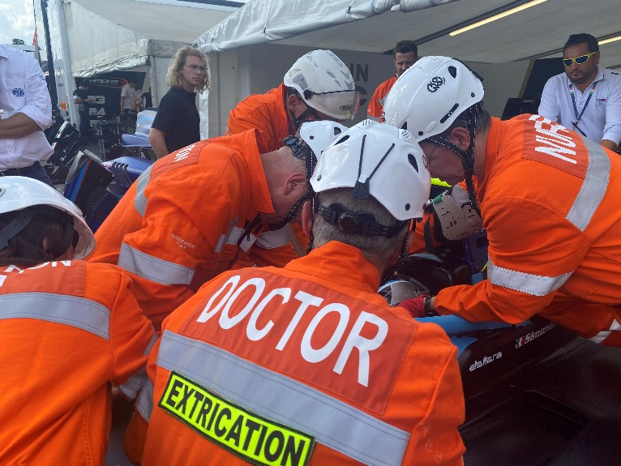
CLASSIFICAZIONE TRAUMI CRANICI SCAT 6
TC D’URGENZA: QUANDO SOSTITUIRLA?
Durante il Gran Premio d’Italia di Formula Uno, oltre all’organizzazione secondo le norme FIA del Servizio Sanitario presso il Centro Medico del Circuito è stato disposto per la prima volta in assoluto il Test dei Biomarcatori che può predire la lesione intracranica con un semplice prelievo ematico in 15 Minuti.

Slide 17
CLASSIFICAZIONE TRAUMI CRANICI SCAT 6
TC D’URGENZA: QUANDO SOSTITUIRLA?
La TC è in grado di rilevare le emorragie, ma non è particolarmente sensibile nel rilevare le DAI (Diffuse Axonal Injury) o altre forme più sottili di lesioni cerebrali.
Inoltre, la scansione TC ripetuta può comportare un'elevata esposizione alle radiazioni per la popolazione a rischio, come i bambini.

Slide 18
CLASSIFICAZIONE TRAUMI CRANICI SCAT 6
TC D’URGENZA: QUANDO SOSTITUIRLA?
Pertanto, prevediamo lo sviluppo di un dispositivo POC (Point of Care) rapido come screening prima dell'uso della TC. È possibile che la misurazione ripetuta dei biomarcatori nel tempo possa essere utilizzata per individuare l'evoluzione della lesione, il peggioramento della lesione o il decorso del recupero cerebrale.

Slide 19

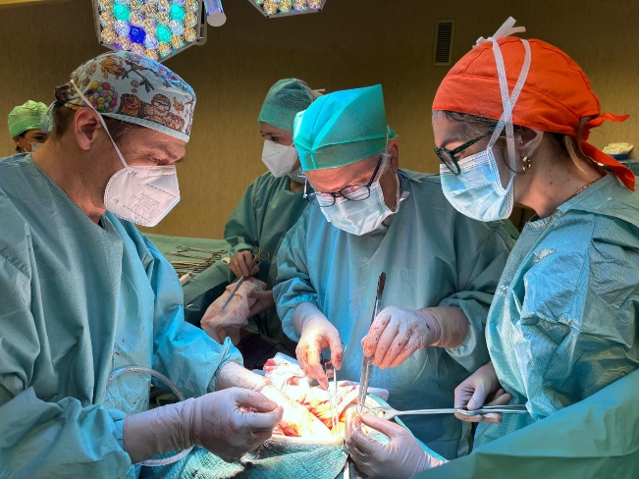
TRATTAMENTO DEL PAZIENTE POLITRAUMATIZZATO
I FASE
Interventi urgenti e vitali ossia controllo immediato delle emorragie massive intraddominali o toraciche e la decompressione cerebrale e spinale.
Coadiuvate dai Test Rapidi di Concussione Cerebrale.

Slide 20
TRATTAMENTO DEL PAZIENTE POLITRAUMATIZZATO
II FASE
La chirurgia della prima giornata (Day One Surgery) comprende le procedure operatorie che consentono al paziente di essere ammesso in terapia intensiva e sono deputate a prevenire le gravi invalidità secondarie.

Slide 21
TRATTAMENTO DEL PAZIENTE POLITRAUMATIZZATO
III FASE (A)
Attenuare la risposta infiammatoria sistemica nelle fasi precoci della terapia intensiva e ridurre così il rischio di Multiple Organ Failure (MOF) poiché è necessario procedere alla stabilizzazione delle fratture e al debridement delle lesioni dei tessuti molli.

Slide 22
TRATTAMENTO DEL PAZIENTE POLITRAUMATIZZATO
III FASE (B)
Entro una settimana dal trauma si dovrebbero attuare le procedure di secondo livello (Second Look) per stabilizzare la riparazione dei tessuti molli e ottimizzare il controllo delle infezioni. Dopo che le condizioni generali del paziente si sono stabilizzate, le rimanenti procedure ricostruttive vengono effettuate nella terza fase del trattamento operatorio.

Slide 23
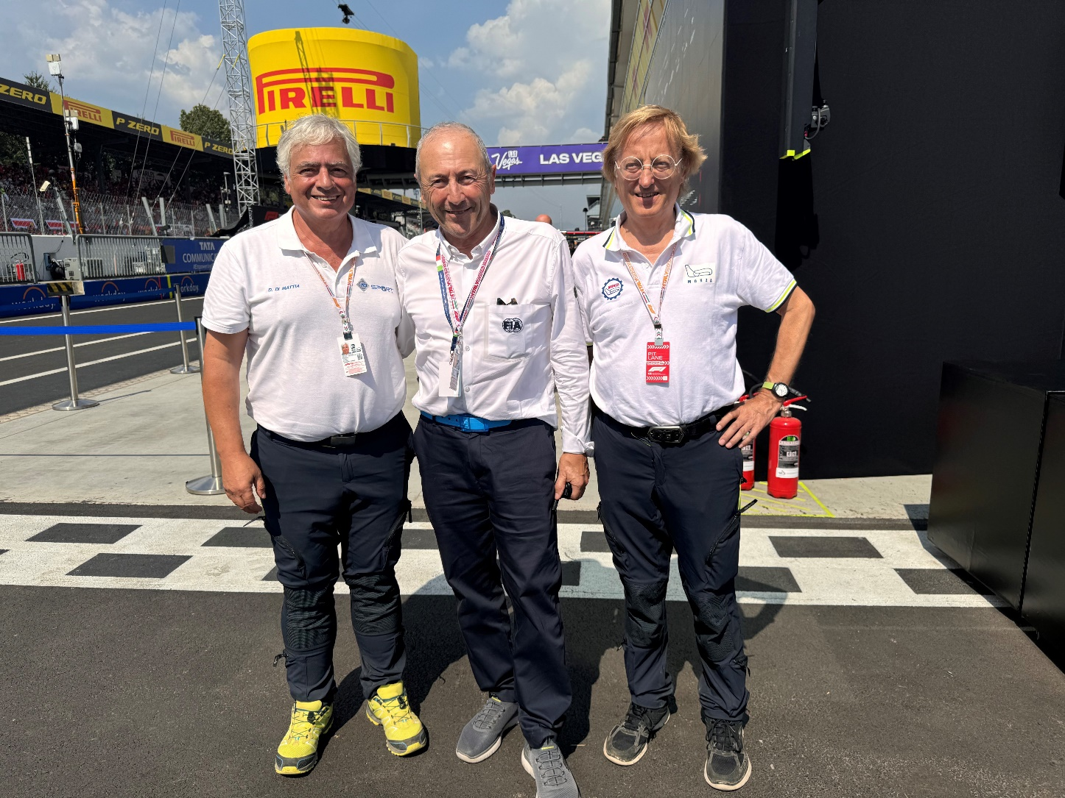
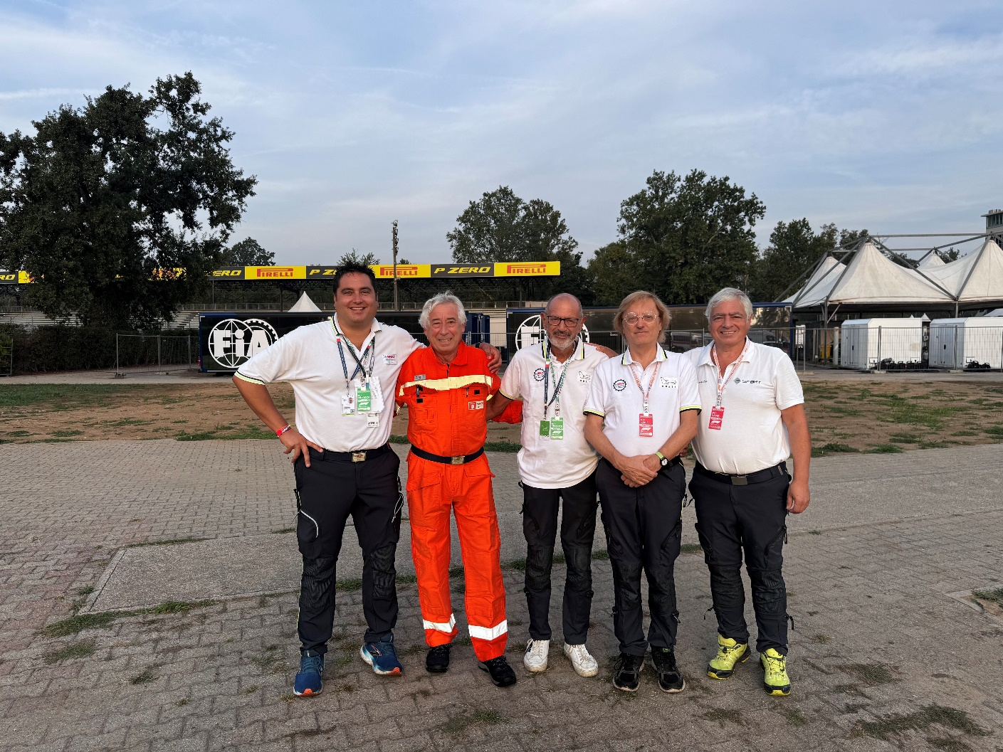
DIREZIONE GARA E SISTEMA SANITARIO
FIA MONZA GRAN PRIX F1

Slide 24




